Slide 1
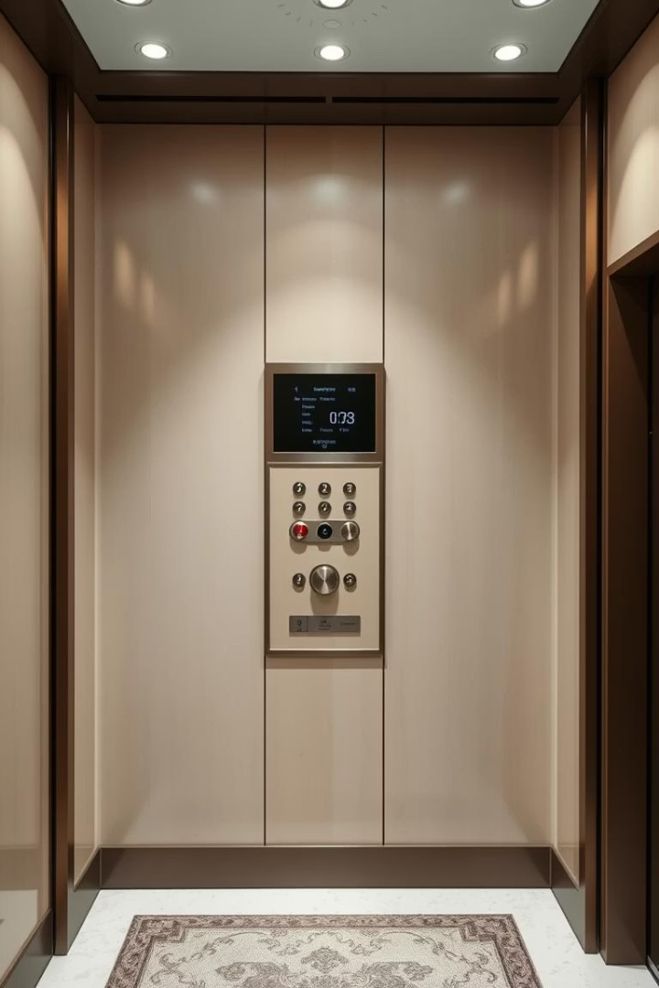
Simulador de Elevador Inteligente
Este projeto apresenta a implementação de um Simulador de Elevadores Inteligentes, desenvolvido como trabalho final na disciplina de Estruturas de Dados. O sistema permite a simulação da operação de múltiplos elevadores em prédios com diversos andares, incluindo variáveis como tempo de viagem, filas de espera e priorização de certos usuários.
A proposta central é utilizar somente estruturas de dados próprias, evitando coleções prontas, para garantir domínio total dos conceitos fundamentais que envolvem listas, filas e ponteiros.

Slide 2
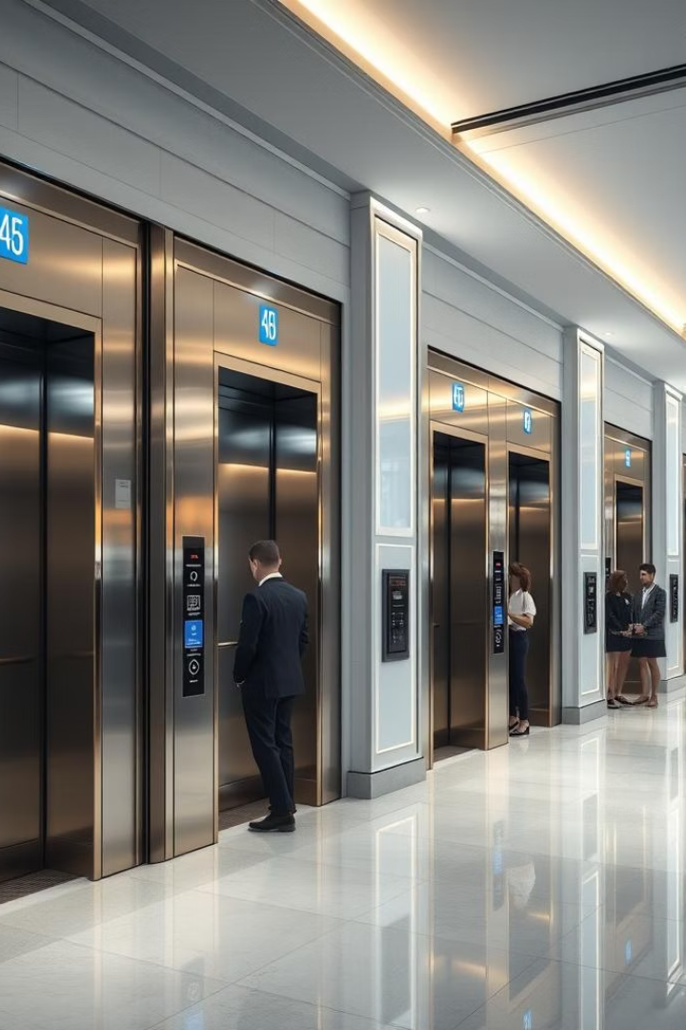
Arquitetura e Componentes do Sistema
Organização Modular
O projeto é estruturado em pacotes Java que atendem funções específicas, assegurando manutenção e expansão facilitadas.
Principais Pacotes
Base: modelagem dos objetos essenciais (Elevador, Pessoa, Andar, Prédio)
Simulação: gestão do fluxo e controle principal
Controle: heurísticas para decisões inteligentes
View: interface gráfica feita com JavaFX
EstruturaDados: implementações próprias de listas, filas e ponteiros

Slide 3
Heurísticas Implementadas para Controle
Modelo 1: Sem Otimização
Modelo 2: Otimização por Tempo
Modelo 3: Otimização por Energia
Atendimento simples por ordem de chegada, sem priorização ou ajustes dinâmicos.
Ajuste dinâmico dos ciclos dos elevadores para reduzir o tempo de espera da fila.
Minimiza deslocamentos considerando horários de pico e fora de pico para maior eficiência energética.

Slide 4
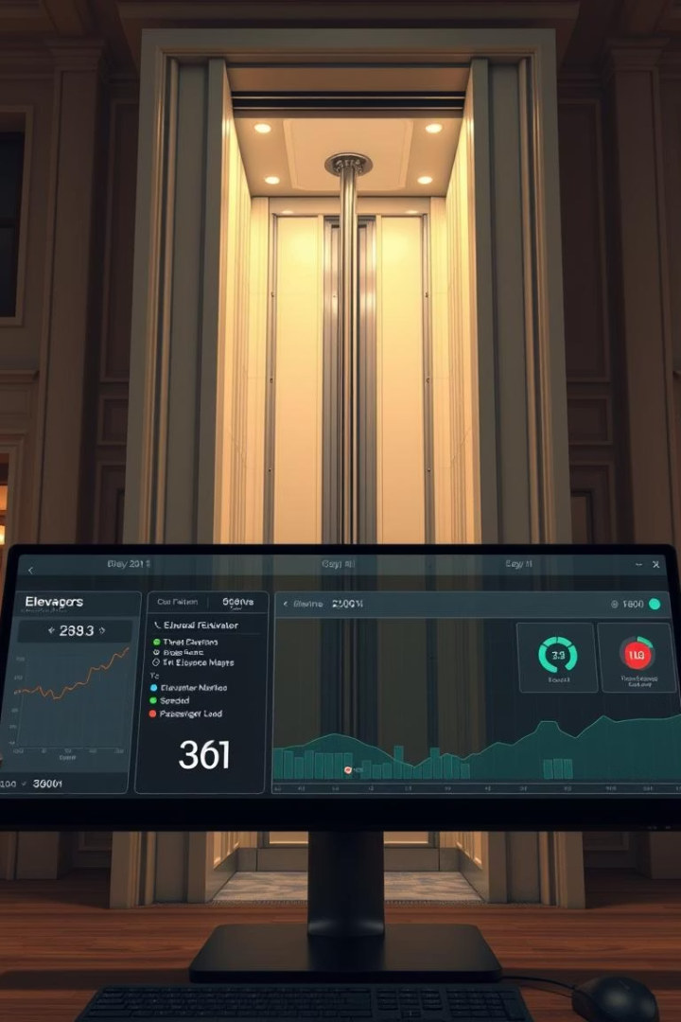
Funcionalidades Principais do Simulador
Configuração Flexível
Simulação em Tempo Real
Parâmetros personalizáveis: número de elevadores, andares, pessoas e heurísticas.
Acompanhe o movimento dos elevadores, controle de capacidade e fases de subida e descida.
Gerenciamento e Log
Controle completo da simulação com pausas, cancelamento e registro detalhado das operações.

Slide 5
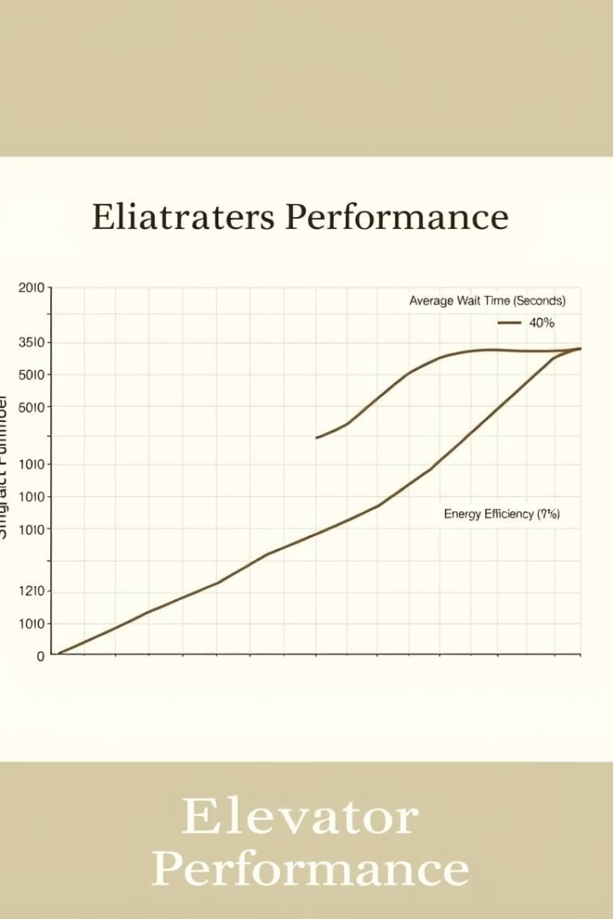
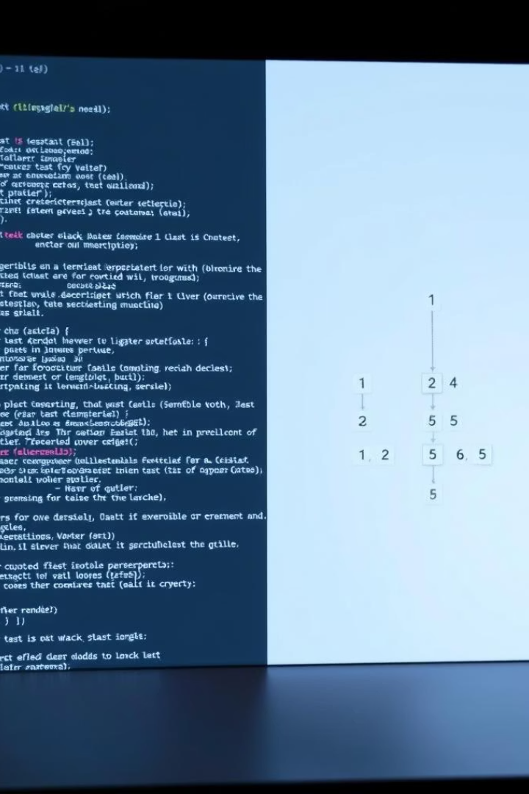
Indicadores e Resultados Esperados
Tempo Médio de Espera
Métrica essencial para avaliar a qualidade do serviço aos usuários.
Total de Chamadas Atendidas
Indicador do desempenho operacional do sistema durante a simulação.
Eficiência Energética
Avaliação do consumo energético baseada nos deslocamentos otimizados.
Relatórios Visuais
Futuro gráfico interativo para análise simplificada dos dados coletados.

Slide 6
Requisitos Atendidos pelo Projeto
Uso de estruturas de dados próprias para maior controle
Implementação modular para fácil manutenção
Simulação com variações reais de tempo e usuários
Capacidade de expansão para novas heurísticas e painéis
Interface gráfica funcional com logs e controles

Slide 7
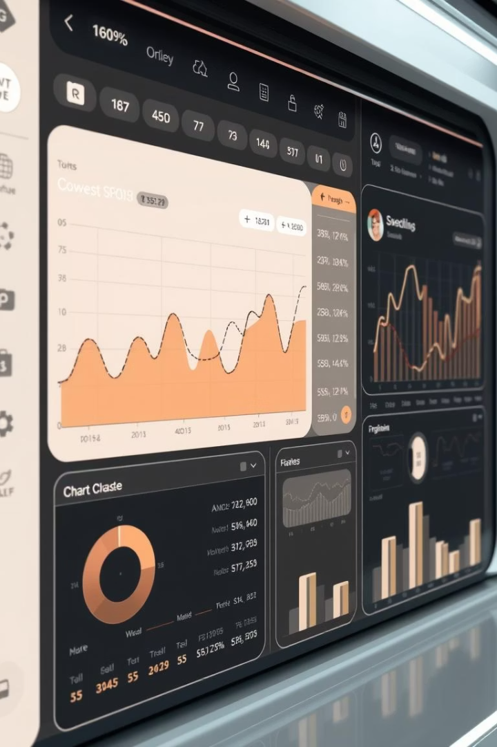



Melhorias Futuras Planejadas
Exportação Automática
Relatórios completos com gráficos finais integrados para análises externas.
Animação Avançada
Detalhes visuais aprimorados, como animação das portas e filas visuais em cada andar.
Gerenciamento Realista de Filas
Implementação de filas reais nas fases de descida para maior fidelidade na simulação.

Slide 8
Alunos:
André Nogueira Whuanderson Marinho

